Slide 1
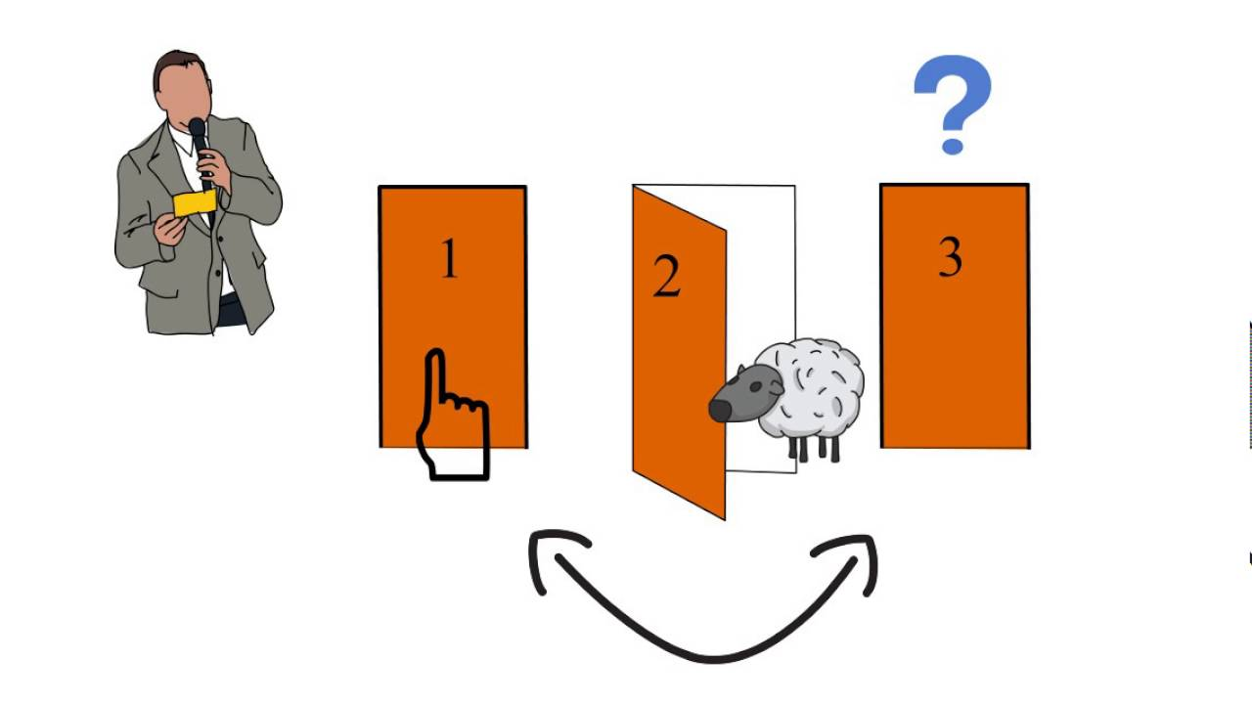
בעיית מונטי הול או
בעיית "עשינו עסק"
מגישים:
ליאב רגב
יובל פיטוסי
מאי מכלוף

Slide 2
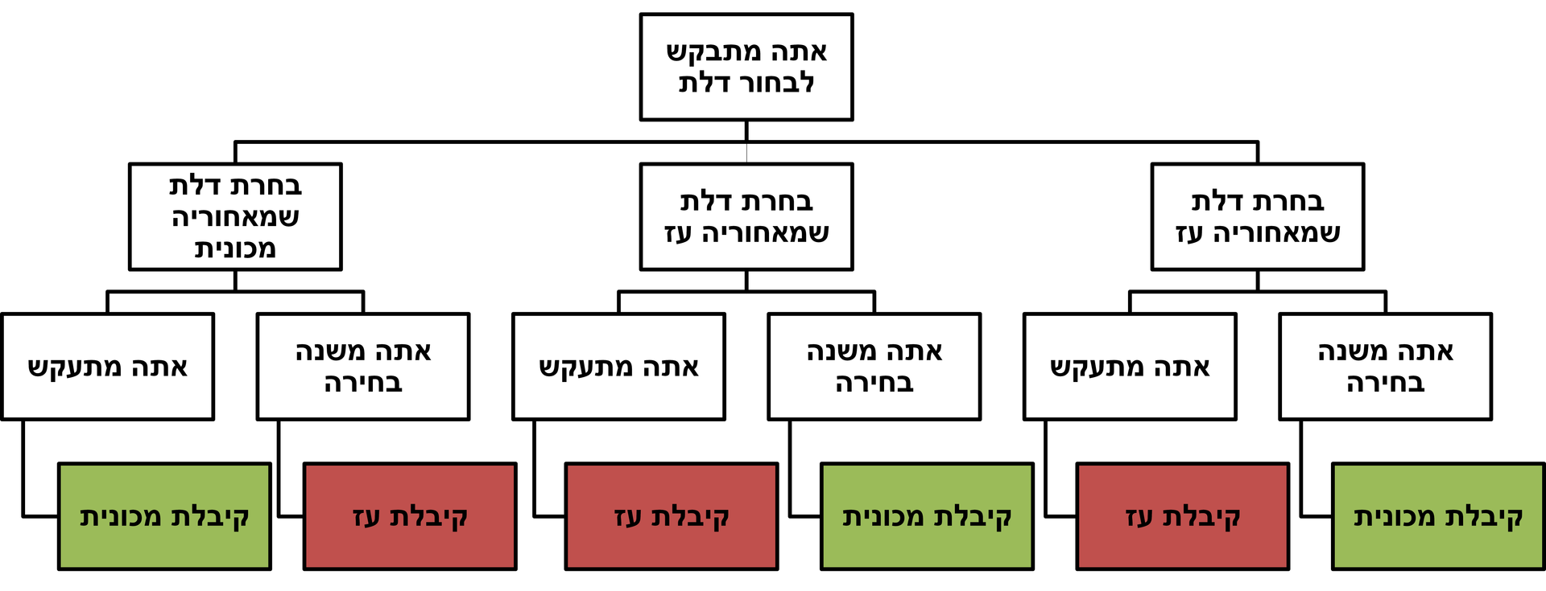

Slide 3
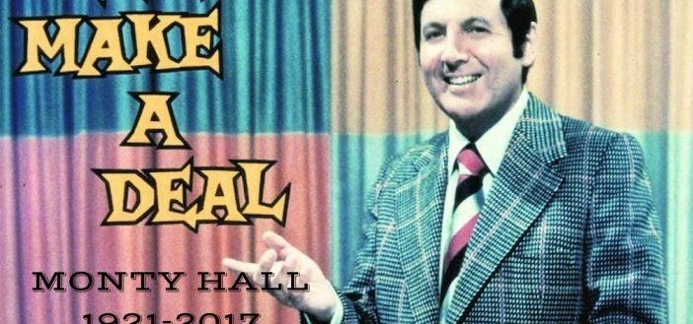
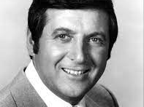
היסטוריה:
"בעיית מונטי הול" –
הבעיה הראשונה, ואולי היחידה, במתמטיקה הקרויה על שם כוכב הוליוודי.
מונטי הול היה מנחה שעשועון טלוויזיה אמריקני פופולרי מאוד בשנות ה-60
וה-70 של המאה הקודמת.
השעשועון שלו נקרא "בואו נעשה עסקה" Let's Make a Deal),)
מונטי הול גילם בהצלחה רבה את תפקיד המנחה הערמומי,
ולפיכך הבעיה המתמטית קרויה על שמו.

Slide 4
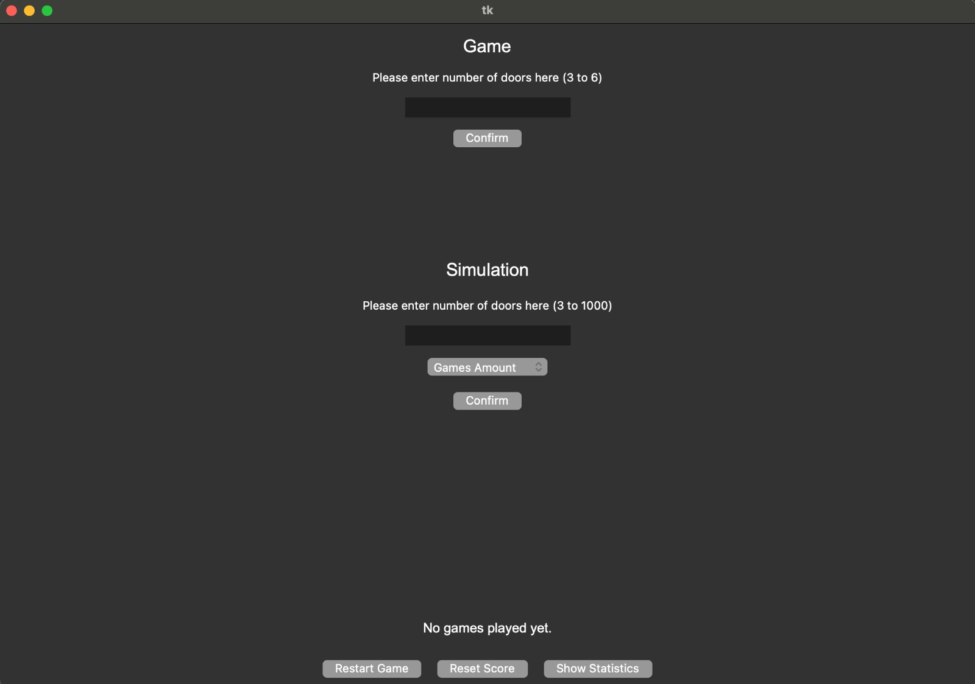
צילומי מסך ממה שאנחנו בנינו,
עשינו עד 6(במשחק) דלתות, המשתמש בוחר מספר 3-6.
בסימולציה עשינו 3-1000

Slide 5
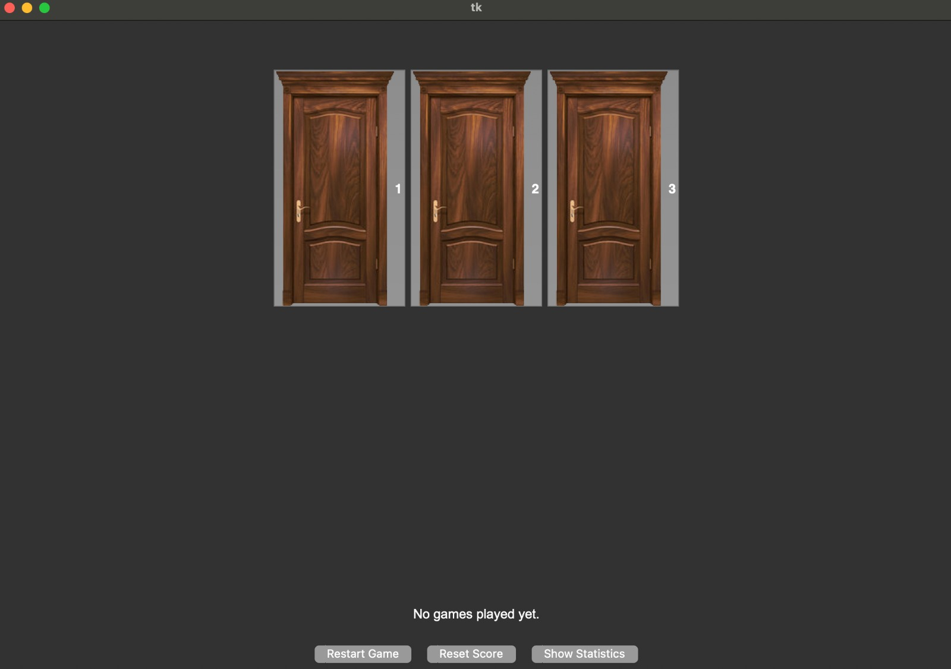
מצב שהמשתמש בחר 3 דלתות

Slide 6
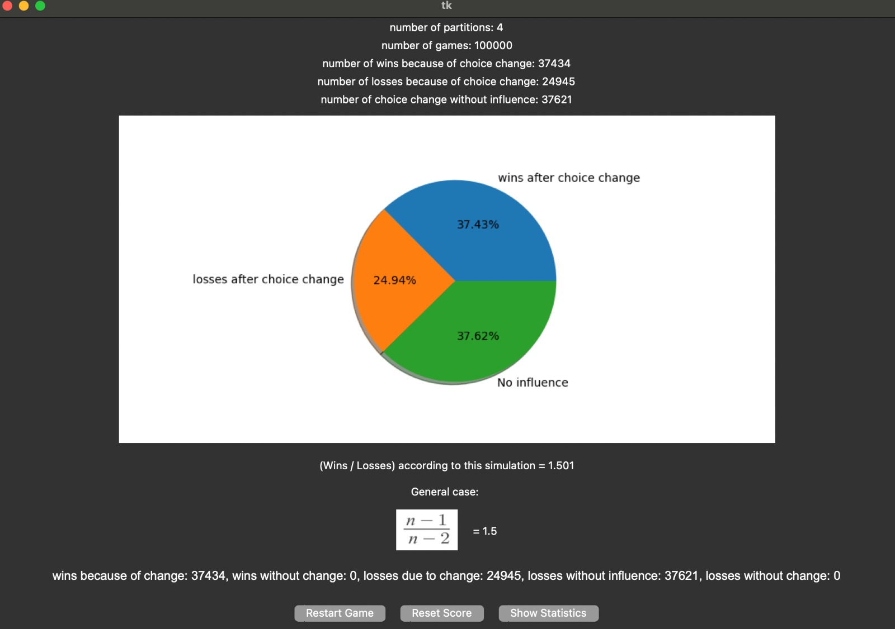
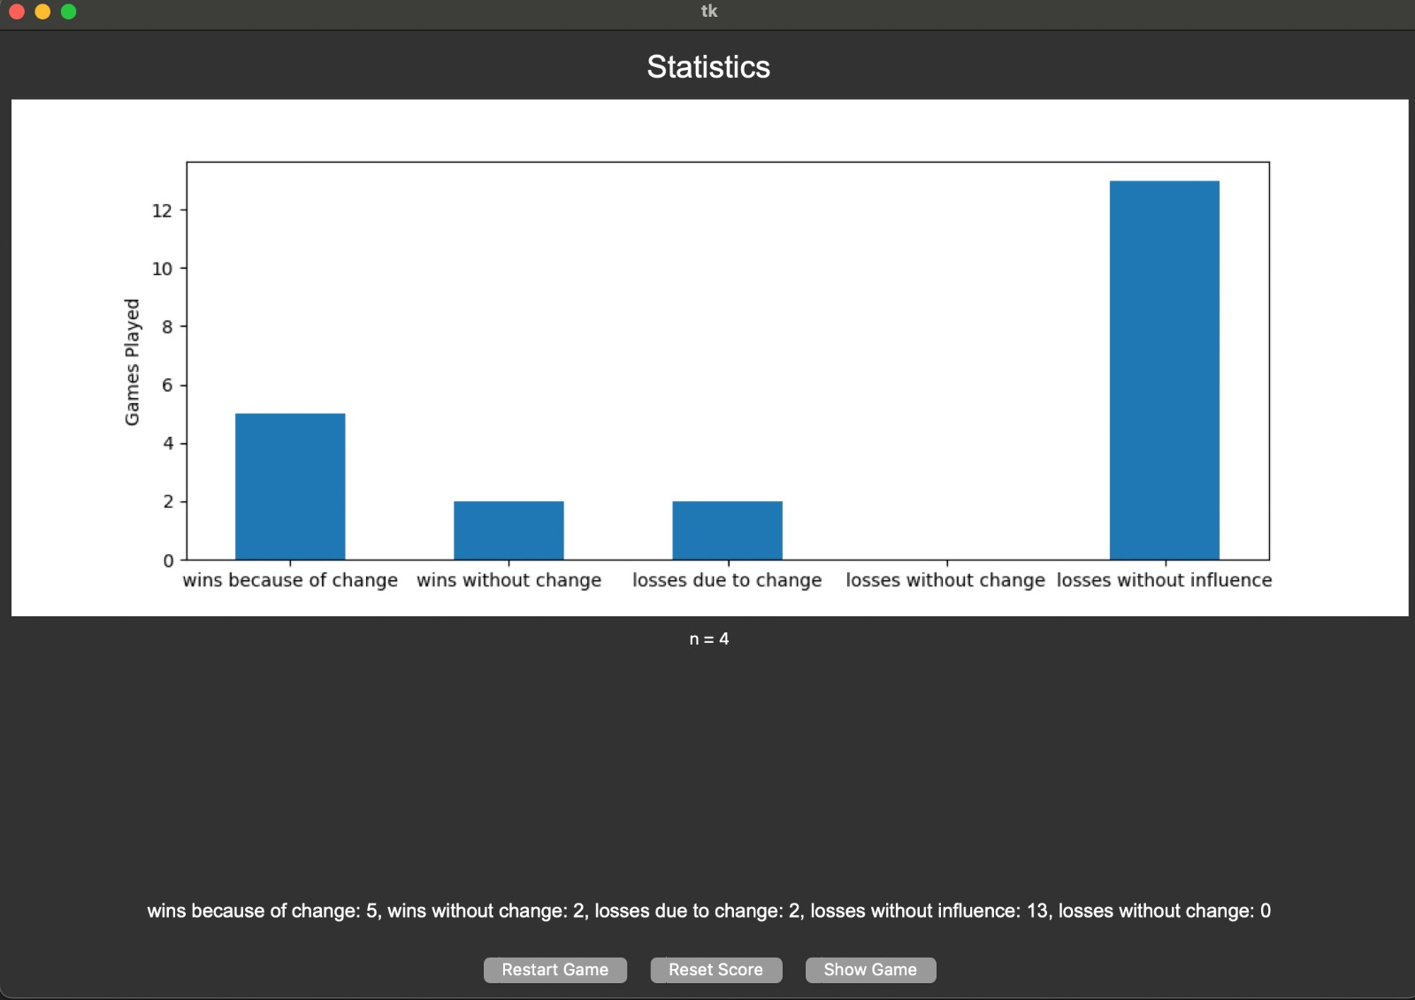
נתונים הסטטיסטיקה שלנו:

Slide 7

ניתוח ססטיסטיקה
כאשר מריצים את הסימולציה בתוכנית שלנו ניתן לראות שהחלוקה של כמות הניצחונות חלקי כמות ההפסדים כאשר מחליפים דלת מתכנסת למשוואה
בבחירה הראשונית הסיכוי שהמכונית נמצאת מאחורי וילון מספר 1 לדוגמא הוא שליש והסיכוי שהיא נמצאת מאחורי אחד משני הווילונות האחרים הוא שני שלישים. ולכן, אחרי שבחרתם בווילון מספר 1 והמנחה הראה לכם שמאחורי וילון מספר 3 מסתתר עז, הוא מציע לכם לשנות את בחירתכם. עכשיו אנחנו יודעים שהמכונית אינה נמצאת מאחורי וילון מספר 3, ולכן הסיכוי של שני שלישים "עובר" כולו לווילון מספר 2 הדלת שלא בחרתם (משום שבהתחלה הסיכוי היה שליש ותמיד הסיכויים מסתכמים ל1). כעת הסיכוי שהמכונית נמצאת מאחורי וילון מספר 1 נשאר שליש ואילו הסיכוי שהיא מאחורי וילון מספר 2 הוא שני שלישים, ולכן כדאי לשנות את הבחירה!
$$\frac{n−1}{n−2}$$

